Slide 1
EDITSUM: A Retrieve-and-Edit Framework for
Source Code Summarization
周旋

Slide 2
NSGA2
NSGA2
一、研究目的
第一部分
代码摘要（Code summarization）：为源代码生成自然描述语言，概括代码的关键功能
问题：当前方法的代码摘要提供的关键字表现不佳，缺乏信息

Slide 3
NSGA2
NSGA2
二、研究方法
第一部分
传统方法：
基于模板：从源代码中提取关键字，然后把关键字放到预定的模板中，生成代码摘要
基于信息检索：直接用类似的代码的摘要

Slide 4
NSGA2
NSGA2
二、研究方法
第一部分
EDITSUM：新的解决方法，以相似代码的摘要为原型，从原型中提取模式.
EDITSUM大致分三个步骤：
选择合适的原型摘要
提取输入代码的语义信息，是根据相似代码和输入代码之间的差异来计算一个编辑向量
将原型中的模式与输入代码的语义相结合

Slide 5
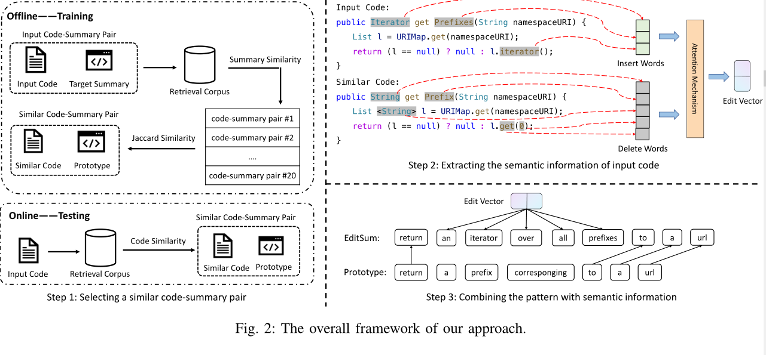
NSGA2
NSGA2
二、研究方法
第一部分

Slide 6
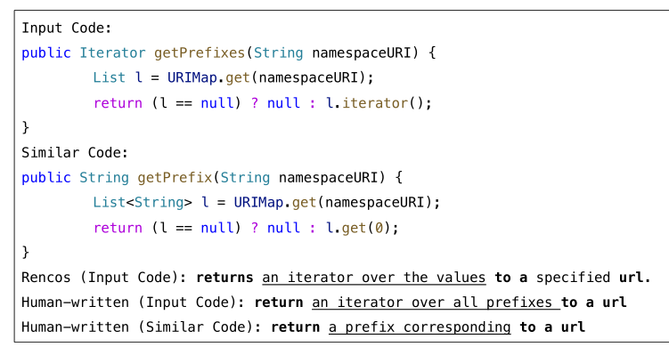
NSGA2
NSGA2
二、研究方法
第一部分
粗体字是模块，下划线是关键字

Slide 7
NSGA2
NSGA2
二、研究方法
第一部分
检索模块：输入代码片段，使用信息检索技术从库中检索相似的代码，将检索到的代码片段的摘要作为原型
编辑模块：融合原型中的模式和输入代码的语义信息来形成摘要

Slide 8

NSGA2
NSGA2
二、研究方法
第一部分
检索模块：从数据库中找到输入代码的相似代码
BM25算法：分数越高，相似性越高
A、B是两个单词集合，ab交集的数量除以ab并集的数量
选择相似性的范围在0.3~0.7

Slide 9
NSGA2
NSGA2
二、研究方法
第一部分
编辑模块Edit Module
首先利用原型编码器得到原型的向量表示。然后根据两段代码的词法差异计算编辑向量。最后使用摘要解码器对原型表示和编辑向量生成新的摘要

Slide 10

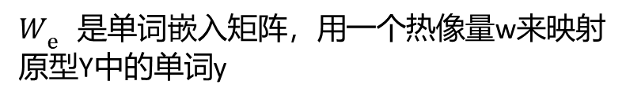
NSGA2
NSGA2
二、研究方法
第一部分
原型编码器
$W_{e^{}}$是单词嵌入矩阵，用一个热像量w来映射原型Y中的单词y

Slide 11
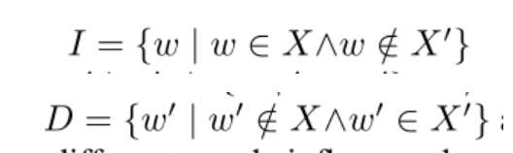
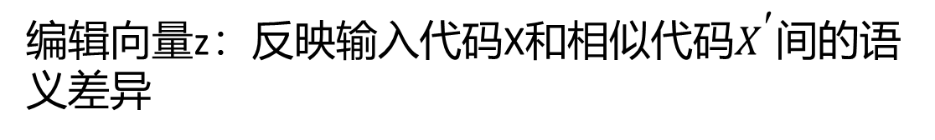
NSGA2
NSGA2
二、研究方法
第一部分
编辑向量z：反映输入代码X和相似代码$X^{}$间的语义差异
I是要插入的单词，D是类似代码中要删除的单词

Slide 12


NSGA2
NSGA2
二、研究方法
第一部分
线性投影来计算编辑向量z，z看做为代码差异到摘要差异的映射

Slide 13

NSGA2
NSGA2
二、研究方法
第一部分
摘要解码器Summary Decoder
从z和原型摘要获取新的摘要
LSTM:长短期记忆（Long short-term memory, LSTM）是一种特殊的RNN

Slide 14
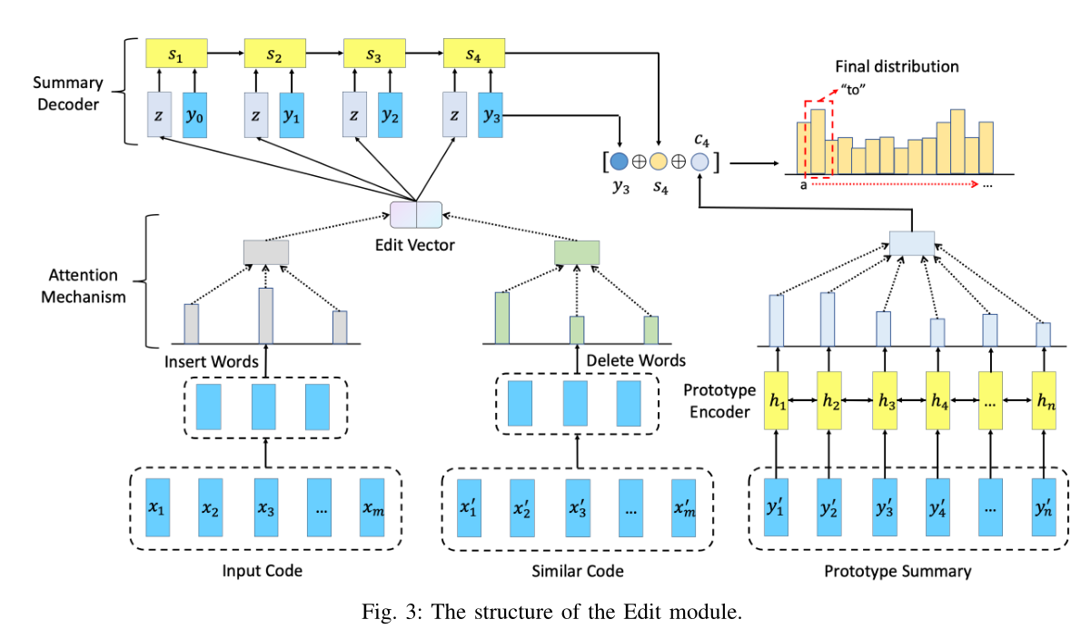

NSGA2
NSGA2
二、研究方法
第一部分
$c_{i}$是上下文向量

